Slide 1
Sítios Web
3. Atrair visitantes para o seu sítio Web

Slide 2
Objectivos de aprendizagem
Pré-requisito para o estudante: Recomenda-se a aquisição de conhecimentos básicos de marketing.
O aluno é capaz de
Reconhecer os tipos de conteúdo de um sítio Web
Compreender os princípios básicos da otimização para motores de busca
Conceber e criar conteúdos SEO para um sítio Web

Slide 3
Tópicos
Porquê SEO?
O que é SEO?
Porque é que a SEO é importante?
Sítio Web atrativo
Porque é que precisamos de conteúdos para o sítio Web?
Diferentes tipos de conteúdos num sítio Web
Regras básicas para escrever conteúdos SEO

Slide 4
Porquê SEO?
Para ajudar os seus clientes a encontrá-lo!
Notes:
A SEO é essencial para as empresas e os proprietários de sítios Web que pretendem melhorar a sua visibilidade online, atrair tráfego direcionado, criar credibilidade e, em última análise, impulsionar o crescimento do negócio.

Slide 5
O que é SEO?

Slide 6
O que é SEO?
A otimização dos motores de busca (SEO) é o processo de melhorar o sítio Web ou o comércio eletrónico para aumentar a sua visibilidade nos motores de busca quando as pessoas procuram produtos ou serviços relacionados com a sua empresa.
Os motores de busca, como o Google e o Bing, utilizam bots ou "spiders" para rastrear páginas na Web, indo de site em site, recolhendo informações sobre essas páginas e colocando-as num índice (como uma biblioteca gigante).
Em seguida, os algoritmos analisam as páginas no índice, tendo em conta centenas de factores ou sinais de classificação, para determinar a ordem pela qual as páginas devem aparecer nos resultados da pesquisa para uma determinada consulta.
Notes:
Aprofundar os seus conhecimentos de SEO com os materiais de SEO deste módulo: 2.1-2.7.

Slide 7
Porque é que a SEO é importante?
Aumenta a credibilidade do sítio
Um sítio com uma classificação elevada nas páginas de resultados dos motores de busca é normalmente considerado de alta qualidade e fiável pelos motores de busca, o que aumenta a credibilidade da sua empresa.
É "grátis"
Depois de ter publicado conteúdos ou de ter efectuado algumas melhorias técnicas de SEO, os motores de busca continuam a promover conteúdos úteis e a ajudá-lo a encontrar os seus clientes de forma orgânica
Apoia o marketing de conteúdos
Ao criar conteúdos SEO úteis para os visitantes, incluindo texto, imagens e vídeos, o seu sítio terá uma melhor classificação nos resultados de pesquisa e apoiará os seus objectivos de marketing de conteúdos.
Maximiza as campanhas PPC
As estratégias de marketing não pago (SEO) e pago (PPC) funcionam bem em conjunto.
O PPC ajuda o seu sítio a aparecer no topo dos resultados da pesquisa paga, enquanto a SEO faz o mesmo organicamente.
Com a SEO pode poupar no seu orçamento PPC (bom conteúdo, melhor pontuação de qualidade, anúncios mais baratos)
Notes:
Saiba mais sobre marketing de conteúdo no módulo 3 e mais sobre campanhas de PPS no módulo 4.

Slide 8
Porque é que a SEO é importante?
Dá-lhe uma vantagem competitiva:
Se considerarmos que os resultados na primeira página de uma pesquisa no Google obtêm mais de 90% do tráfego, não se pode dar ao luxo de não estar presente
Comece por identificar os seus concorrentes, analisar os seus pontos fortes e fracos e criar e gerir a sua reputação em linha.
Depois, certifique-se de que o seu sítio carrega rapidamente e é compatível com dispositivos móveis, crie o melhor conteúdo possível e concentre-se em proporcionar a melhor experiência ao utilizador.
Pode ajudá-lo a chegar a mais pessoas
Enquanto muitas campanhas de marketing tendem a concentrar-se num público-alvo definido, a SEO pode ajudá-lo a atrair qualquer pessoa com intenção num determinado momento, independentemente da fase do funil de vendas em que se encontre.
Notes:
O funil de vendas ou funil de compra é um conceito que ilustra o percurso do cliente desde a fase inicial de consciencialização até à decisão final de compra. É um modelo utilizado pelos profissionais de marketing para compreender e analisar as etapas que um consumidor percorre antes de efetuar uma compra. Saiba mais no Módulo 3.

Slide 9
Porque é que a SEO é importante?
Ajuda-o a classificar-se melhor nas pesquisas locais
As pesquisas locais, como "restaurantes perto de mim", estão a tornar-se mais comuns.
Cerca de 80% das pesquisas locais em telemóveis conduzem a conversões.
As estratégias de SEO local podem ajudá-lo a atrair estes pesquisadores que estão frequentemente prontos para comprar.
Melhora a usabilidade do sítio Web
A SEO tem a ver com tornar o seu sítio web mais amigo dos motores de busca, mas também pode melhorar a experiência que um cliente tem quando visita o seu sítio web.
Se se esforçar por criar conteúdo útil e de alta qualidade, tornar o seu site mais rápido e mais reativo, adicionar backlinks e melhorar todas as páginas, normalmente obtém um excelente site, para além de um site optimizado para os motores de busca.
É possível medir os resultados
Com a SEO, é possível acompanhar as alterações nas classificações, conversões e tráfego do sítio Web.
Por exemplo, com o Google Analytics, pode ver o percurso de compra de cada utilizador do sítio Web, incluindo as páginas com que se envolveu, as palavras-chave que utilizou para pesquisar e se concluiu acções específicas.

Slide 10
Porque é que a SEO é importante?
Melhora as taxas de envolvimento dos utilizadores
Um site optimizado atrai tráfego de qualidade.
Se tiver um site com conteúdo útil que corresponda à intenção do pesquisador, é provável que ele passe mais tempo a navegar, o que, em última análise, pode levar a mais conversões e a um aumento do ROI.
Os clientes que se envolvem durante mais tempo com um sítio Web tendem a ligar-se mais à marca.
Resultados a longo prazo
Ao contrário de alguns métodos de publicidade paga, a SEO proporciona benefícios a longo prazo.
Depois de estabelecer uma forte presença orgânica e manter boas práticas de SEO, o seu sítio Web pode continuar a atrair tráfego orgânico e a produzir resultados ao longo do tempo sem incorrer em custos de publicidade contínuos.

Slide 11
Porque é que a SEO é importante?
De um modo geral, a SEO é importante porque ajuda o seu sítio Web a obter uma classificação mais elevada nos resultados de pesquisa, a atrair tráfego direcionado, a criar confiança e credibilidade, a proporcionar uma melhor experiência ao utilizador e a obter resultados sustentáveis a longo prazo para a sua presença em linha.

Slide 12
Sítio Web atrativo

Slide 13
Como é um sítio Web atrativo?
Um sítio Web atrativo é:
visualmente apelativo
fácil de utilizar
envolvente
A atratividade é subjectiva!
É importante ter em conta o seu público-alvo, as suas preferências e os objectivos do seu sítio Web ao conceber um sítio Web atraente.

Slide 14
Elementos-chave que contribuem para um sítio Web atrativo:
Conceção visual:
Um sítio Web visualmente apelativo incorpora um esquema de cores atraente, imagens de alta qualidade e esquemas equilibrados.
Um design limpo e moderno que se alinhe com a identidade da sua marca → utilizar as cores da marca, o logótipo, a tipografia e os elementos visuais de forma coerente em todo o sítio.
Navegação de fácil utilização:
Navegação intuitiva que permite aos utilizadores encontrar facilmente a informação de que necessitam.
Menus claros e bem organizados, hierarquia lógica de páginas e uma função de pesquisa podem melhorar a experiência do utilizador e manter os visitantes envolvidos.
Design responsivo:
Optimizado para vários dispositivos e tamanhos de ecrã.
Adapta-se e é exibido corretamente em computadores de secretária, computadores portáteis, tablets e dispositivos móveis.
O design responsivo garante que o seu sítio Web tem um ótimo aspeto e funciona bem, independentemente do dispositivo utilizado.
Conteúdo atraente:
Um conteúdo cativante e bem escrito é crucial para atrair e reter visitantes.
Utilize uma linguagem clara e concisa, títulos apelativos e imagens ou vídeos relevantes para comunicar a sua mensagem de forma eficaz.
Incorporar a narração de histórias e apelos à ação convincentes para incentivar a interação do utilizador.

Slide 15
Elementos-chave que contribuem para um sítio Web atrativo:
Chamada para ação (CTA) apelativa:
A inclusão de CTAs visualmente apelativas e estrategicamente colocadas ajuda a orientar os visitantes para as acções desejadas, como fazer uma compra, inscrever-se numa newsletter ou contactá-lo.
Velocidade de carregamento rápida:
Os sítios Web de carregamento lento podem frustrar os visitantes e conduzir a taxas de rejeição elevadas.
A velocidade optimizada de carregamento da página proporciona uma experiência de navegação suave e sem problemas.
Multimédia envolvente:
A incorporação de elementos multimédia interessantes, como vídeos, animações ou funcionalidades interactivas, pode tornar o seu sítio Web mais apelativo e interativo.
Utilize multimédia de forma estratégica para melhorar a experiência do utilizador e transmitir a sua mensagem de forma eficaz.
Prova social:
A apresentação de testemunhos, críticas ou estudos de casos pode ajudar a criar confiança e credibilidade junto dos visitantes.
A prova social positiva pode tornar o seu sítio Web mais atrativo e incentivar os utilizadores a agir.
Actualizações regulares:
Um sítio Web atrativo é aquele que é regularmente atualizado com conteúdos frescos, novas funcionalidades e informações relevantes.
As actualizações regulares mostram que o seu sítio Web está ativo, atualizado e bem cuidado.

Slide 16
Porque é que precisamos de conteúdos para o sítio Web?

Slide 17
Porque é que precisamos de conteúdos para o sítio Web?
Informar e educar
O conteúdo fornece informações valiosas e educa os visitantes sobre os seus produtos, serviços, sector ou tópicos específicos de interesse.
Ajuda a responder às suas perguntas, a responder às suas necessidades e a estabelecer os seus conhecimentos.
Envolver e entreter:
Um conteúdo atraente e cativante mantém os visitantes no seu sítio Web durante mais tempo.
Cativa a atenção do utilizador, desperta o seu interesse e incentiva-o a explorar mais. Os conteúdos interactivos e divertidos também podem melhorar a experiência do utilizador.
Criar confiança e credibilidade:
Um conteúdo bem elaborado ajuda a criar confiança e credibilidade junto do seu público.
Demonstra o seu conhecimento, experiência e autoridade no seu sector. Um conteúdo de alta qualidade, exato e fiável estabelece a sua marca como uma fonte de informação fiável.
Notes:
O conteúdo é crucial para atrair, envolver e converter visitantes no seu sítio Web. Ajuda a estabelecer a autoridade da sua marca, a criar relações com o seu público e a impulsionar o crescimento do negócio.

Slide 18
Porque é que precisamos de conteúdos para o sítio Web?
Melhorar a SEO e a visibilidade orgânica:
Os motores de busca valorizam o conteúdo fresco, relevante e de alta qualidade.
A atualização regular do seu sítio Web com conteúdos valiosos pode melhorar as classificações nos motores de busca, impulsionar o tráfego orgânico e aumentar a visibilidade do seu sítio Web para potenciais visitantes.
Impulsionar as conversões e as vendas:
Um conteúdo eficaz pode guiar os visitantes através do percurso do cliente e influenciar as suas decisões de compra.
Pode apresentar os seus produtos ou serviços, realçar as suas vantagens, responder a objecções comuns e fornecer apelos à ação persuasivos, conduzindo, em última análise, a conversões e vendas.
Apoio ao serviço e apoio ao cliente:
Os conteúdos podem servir de recurso para apoio ao cliente, fornecendo FAQs, guias de resolução de problemas, tutoriais e materiais de instrução.
Ajuda os clientes a encontrar soluções para os seus problemas e melhora a sua experiência global com a sua marca.

Slide 19
Porque é que precisamos de conteúdos para o sítio Web?
Fomentar a lealdade à marca e o envolvimento:
Conteúdos convincentes e valiosos mantêm o seu público envolvido e ligado à sua marca.
Incentiva a repetição de visitas, a partilha social e os conteúdos gerados pelos utilizadores.
Ao fornecer consistentemente conteúdos valiosos, pode promover a lealdade à marca e criar uma comunidade em torno da sua marca.
Diferenciar-se dos concorrentes:
Um conteúdo bem elaborado distingue o seu sítio Web da concorrência.
Permite-lhe mostrar a sua proposta de valor única, exprimir a personalidade da sua marca e criar uma voz e um tom distintivos que ressoem junto do seu público-alvo.

Slide 20
Diferentes tipos de conteúdos num sítio Web

Slide 21
Diferentes tipos de conteúdos num sítio Web
Existem vários tipos de conteúdo que podem ser incluídos num sítio Web, dependendo do
objectivos
público-alvo
e a natureza do sítio Web.
Notes:
Saiba mais sobre o planeamento de conteúdos e, por exemplo, os objectivos do Módulo 3. Marketing de conteúdos e redes sociais, parte. 6.

Slide 22
Diferentes tipos de conteúdos num sítio Web
Eis alguns tipos de conteúdos comuns:
Conteúdo em texto: incluindo artigos escritos, publicações em blogues, descrições de produtos, guias, documentos técnicos, estudos de casos, perguntas frequentes e qualquer outra informação em texto que forneça conteúdo valioso e informativo aos visitantes.
Conteúdo visual: incluindo imagens, infografias, quadros, gráficos, ilustrações e vídeos. Os elementos visuais ajudam a melhorar a experiência do utilizador, a transmitir informações de uma forma mais cativante e a tornar o conteúdo mais partilhável e memorável.
Conteúdos multimédia: incluindo conteúdos áudio, como podcasts, entrevistas e faixas de música, que podem ser consumidos diretamente no sítio Web ou através de ficheiros descarregáveis ou de leitores incorporados.
Notes:
Saiba mais sobre o marketing de conteúdos no Módulo 3, isto é apenas uma visão geral!

Slide 23
Diferentes tipos de conteúdos num sítio Web
Conteúdo gerado pelo utilizador (UGC): refere-se ao conteúdo criado por utilizadores ou clientes. Pode incluir análises de produtos, testemunhos, comentários, discussões em fóruns, publicações em redes sociais e qualquer outro conteúdo que os utilizadores contribuam para o sítio Web.
Conteúdos interactivos: Os conteúdos interactivos envolvem os utilizadores e incentivam a sua participação ativa. Por exemplo, questionários, inquéritos, sondagens, calculadoras, mapas interactivos, jogos e infografias interactivas.
Conteúdos de redes sociais: A integração de conteúdos de redes sociais permite aos utilizadores ver e interagir com publicações de redes sociais, botões de partilha e feeds de redes sociais diretamente no sítio Web.
Notes:
As integrações de redes sociais ajudam a promover o envolvimento social e as conversas geradas pelos utilizadores.

Slide 24
Diferentes tipos de conteúdos num sítio Web
Conteúdo do comércio eletrónico: No caso dos sítios Web de comércio eletrónico, as listas de produtos, as descrições dos produtos, as informações sobre preços, as críticas dos clientes, as classificações e a funcionalidade do carrinho de compras são tipos de conteúdo cruciais.
Páginas de destino: As páginas de destino são páginas específicas concebidas para captar a atenção do visitante e conduzir a uma determinada ação, como a inscrição numa newsletter, o descarregamento de um recurso ou a realização de uma compra. Normalmente, centram-se numa única oferta ou objetivo de conversão.
Notícias e actualizações: Os sítios Web incluem frequentemente uma secção de notícias, comunicados de imprensa, actualizações da empresa ou publicações em blogues para manter os visitantes informados sobre os últimos desenvolvimentos, tendências do sector ou anúncios da empresa.
Sobre e informações de contacto: É essencial ter um conteúdo que apresente a empresa ou organização, forneça informações sobre a sua missão, valores, equipa e dados de contacto. Isto ajuda a estabelecer credibilidade e facilita a comunicação com os visitantes.

Slide 25
Atividade na sala de aula
Formar um grupo de 4-5 pessoas.
Discutir em grupos:
  Que tipo de conteúdo consome?
  Porque é que acha que é interessante?
  Tente pensar nos objectivos comerciais subjacentes ao conteúdo? O que é que o conteúdo pretende que o cliente faça?
  Qual é a relação entre o conteúdo e o sítio Web da empresa?
Faça uma apresentação em .ppt sobre as suas ideias. Cada grupo apresentará a sua e os outros grupos podem comentar.

Slide 26
Regras básicas para escrever conteúdos SEO

Slide 27
Regras básicas para escrever conteúdos SEO
1. Escrever para humanos
Conheça o seu público e escreva para ele, responda às suas perguntas e ajude-o nos problemas com que se debate
Atrair backlinks: O conteúdo que escreve deve atrair backlinks de outros sítios para melhorar a sua SEO.

Slide 28
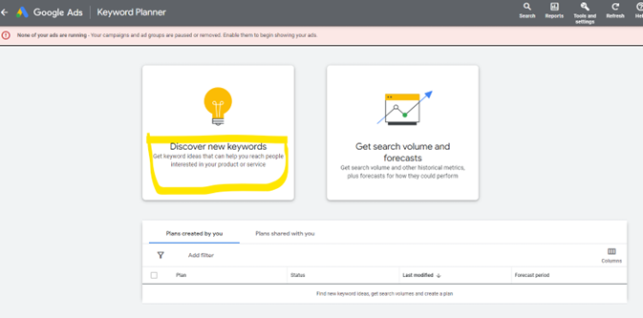
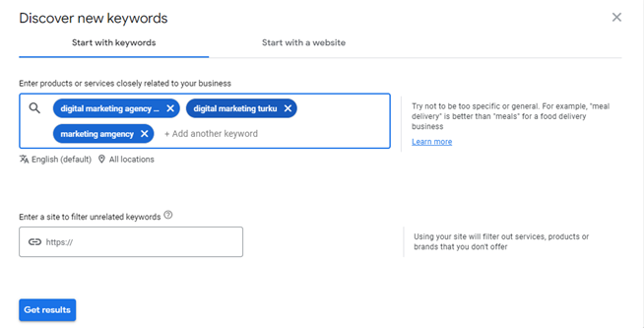
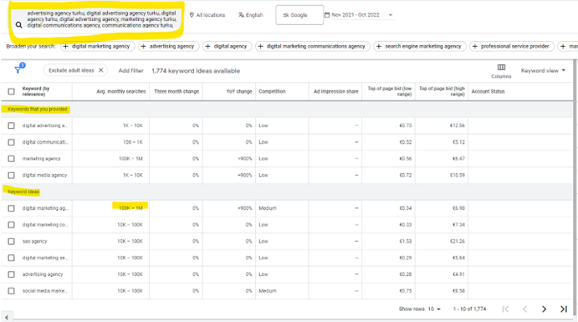
Regras básicas para escrever conteúdos SEO
2. Saber como encontrar as palavras-chave correctas
Efetuar uma pesquisa de palavras-chave com o Planeador de palavras-chave do Google (para utilizar o Planeador de palavras-chave do Google, é necessário ter uma conta do Google Ads, ver instruções aqui)
Descobrir novas palavras-chave (exemplo: agência de marketing digital em Turku)
Introduza produtos ou serviços estreitamente relacionados com a sua atividade (utilize vírgulas para separar as palavras-chave ou clique em Enter) e clique em "obter resultados"
Escolha as melhores ideias (= o maior número de pesquisas com uma quantidade razoável de concorrência) e utilize-as no seu conteúdo
Ler instruções detalhadas da Hubspot

Slide 29
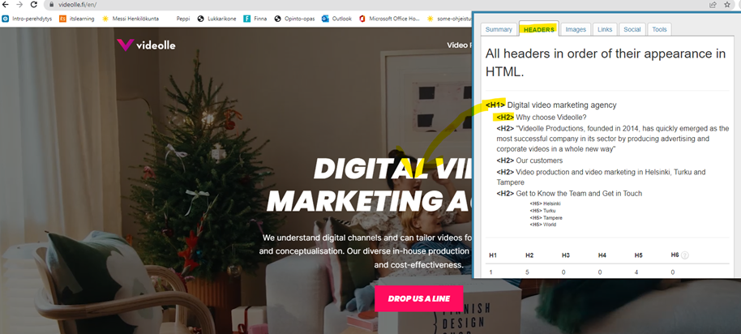
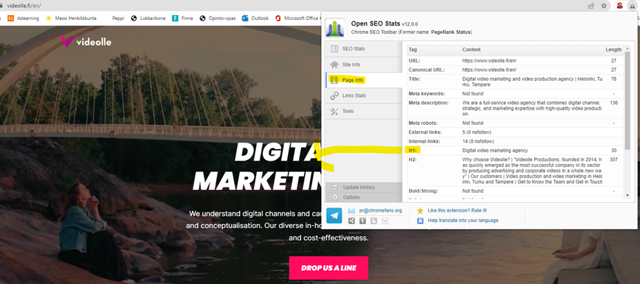
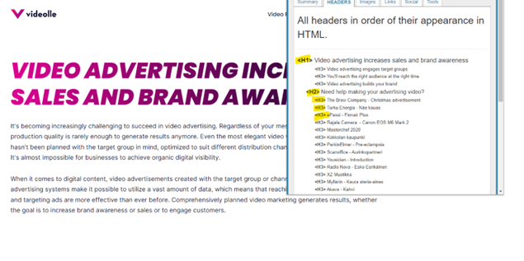
Regras básicas para escrever conteúdos SEO
3. Otimizar os cabeçalhos
Utilize as melhores palavras-chave nos cabeçalhos e no conteúdo principal
  não usar palavras-chave! → escrever sempre para humanos
Cabeçalhos (H1, H2, H3...)
Apenas um H1 por página como título principal da página!
Utilize outros cabeçalhos de forma sistemática, por exemplo, na tese à, o primeiro subtítulo é H2 e, sob o mesmo assunto, vem depois o H3 e talvez o H4, etc.
Sites de pesquisa com extensões do Chrome:
  Meta SEO em 1 clique
  Estatísticas de SEO abertas
Notes:
O keyword stuffing refere-se à prática de sobrecarregar o conteúdo de uma página Web ou de um sítio Web com um número excessivo de palavras-chave ou frases, numa tentativa de manipular as classificações dos motores de busca. O keyword stuffing era uma tática comum utilizada nas primeiras estratégias de otimização para motores de busca (SEO), com o objetivo de aumentar a visibilidade de uma página Web nos resultados de pesquisa através da inclusão de uma elevada densidade de palavras-chave. No entanto, os motores de busca evoluíram e tornaram-se mais sofisticados, penalizando agora os sítios Web que praticam o enchimento de palavras-chave.

Slide 30
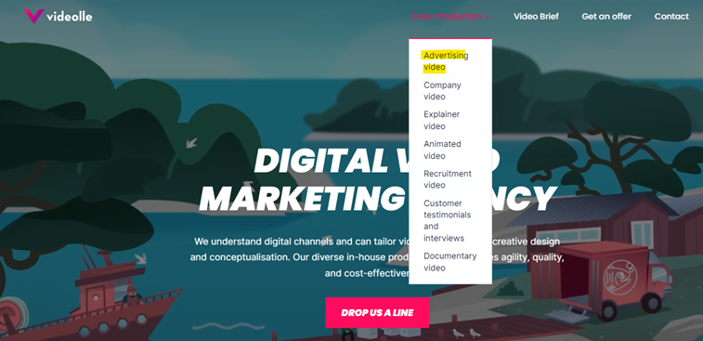
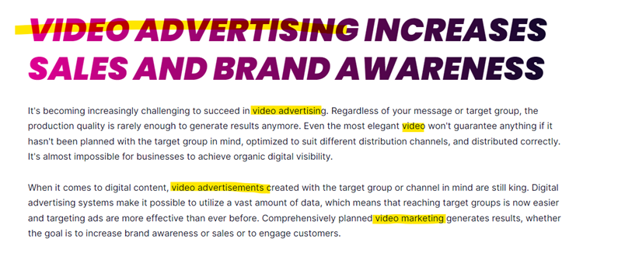
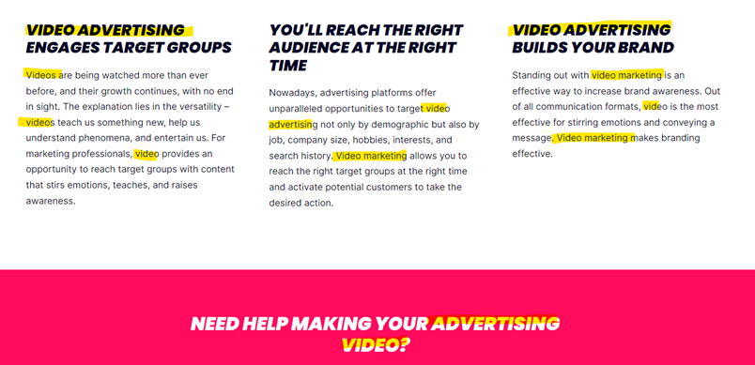
Regras básicas para escrever conteúdos SEO
4. Conteúdo de alta qualidade
Escrever conteúdos longos, informativos, únicos e de alta qualidade para o seu público-alvo
  Como é que os pode ajudar?
  O que é que eles procuram?
  Quais são os seus problemas?
  Utilize o seu próprio texto, não copie e cole nada!
500 - 1000 palavras por página → tornar o texto digitalizável e de fácil leitura
  utilizar cabeçalhos, etiquetas de ancoragem e ligações internas, listas, imagens, vídeos, tabelas, etc.
Não se esqueça de acrescentar a palavra-chave mais importante sobre o assunto nos cabeçalhos e algures no texto
  utilizar também outras palavras-chave relacionadas (por exemplo, publicidade em vídeo à vídeo marketing, vídeo, anúncios em vídeo)
  otimizar cada página para um tema, não utilizar todas as palavras-chave possíveis da sua empresa em todas as páginas (conceber a estrutura do sítio Web de modo a que cada serviço/produto esteja na sua própria página, ver primeira imagem à direita)
https://www.videolle.fi/en/video-production/advertising-video

Slide 31
Regras básicas para escrever conteúdos SEO
5. Ligações a sítios de elevada qualidade
Utilizar ligações para mostrar a origem da informação
Utilizar apenas sítios de elevada qualidade (os maiores especialistas no assunto)
  Se criar uma hiperligação para um sítio que contenha spam, o Google considera que o seu sítio também contém spam
O objetivo geral dos motores de busca é tornar a informação de qualidade universalmente disponível.
  Quando estabelece ligações a bons sítios, mostra aos motores de busca que está ligado a outros sítios e que obtém as suas informações de sítios úteis.

Slide 32
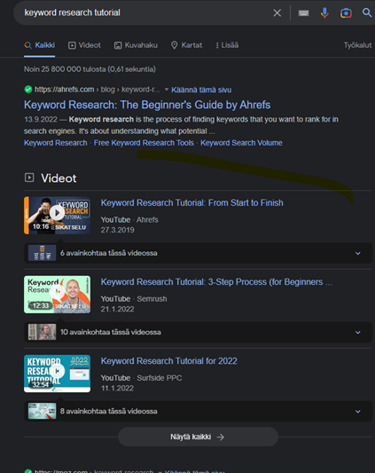

Regras básicas para escrever conteúdos SEO
6. Utilizar tipos de conteúdo variados
Utilizar outros tipos de suportes (vídeos, imagens, infografias) para apoiar e desenvolver as informações no texto e maximizar a classificação também nos resultados de pesquisa de imagens e vídeos.

Slide 33
Regras básicas para escrever conteúdos SEO
7. Escrever o meta-título e a descrição
As etiquetas de título e as meta descrições são pedaços de código HTML no cabeçalho de uma página Web.
Ajudam os motores de busca a compreender o conteúdo de uma página.
A etiqueta de título e a meta descrição de uma página são normalmente apresentadas sempre que essa página aparece nos resultados dos motores de busca.
As meta tags bem escritas e convincentes podem atrair mais utilizadores a clicar no seu sítio Web a partir dos resultados do motor de busca.
Comprimento do título: 55-60 caracteres
  Escolha um título que se leia naturalmente e que comunique eficazmente o tópico do conteúdo da página.
  Crie títulos únicos para cada página. Isto ajuda o Google a saber como a página se distingue das outras no seu sítio.
  Os títulos devem ser curtos e informativos. Se for demasiado longo ou menos relevante, o Google pode mostrar apenas uma parte do mesmo ou um que seja gerado automaticamente no resultado da pesquisa do Google.
  O passo mais importante é certificar-se de que efectua uma pesquisa de palavras-chave para garantir que utiliza palavras-chave de elevado valor na sua etiqueta de título
Comprimento da descrição: 150-160 caracteres
  Resumir com exatidão o conteúdo da página.
  Utilize descrições únicas para cada página.
  Inclua a sua palavra-chave principal e as palavras-chave relacionadas de forma natural
Notes:
Ver exemplos no diapositivo seguinte

Slide 34
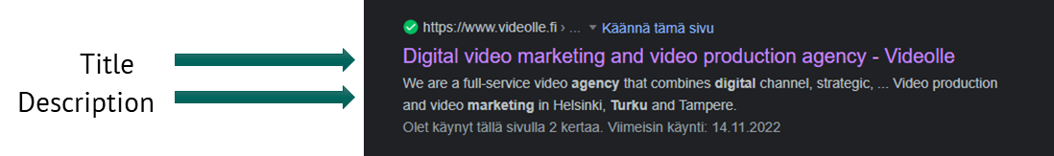
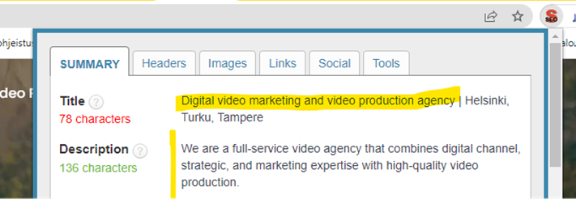
Regras básicas para escrever conteúdos SEO

Slide 35
Regras básicas para escrever conteúdos SEO
8. Não se esqueça de otimizar as suas imagens
Sem uma otimização adequada da imagem, está a desperdiçar um valioso recurso de SEO.
Melhores práticas de SEO para imagens:
1. Escolher o formato correto
PNG, JPEG, WebP
2. Comprimir as suas imagens
Comprima as suas imagens antes de as carregar no seu sítio.
Pode fazê-lo no Photoshop ou utilizar uma ferramenta como o TinyPNG.
Imagens demasiado grandes prolongam o tempo de carregamento da página

Slide 36
Regras básicas para escrever conteúdos SEO
As melhores práticas de SEO para imagens continuam:
3. Personalizar os nomes dos ficheiros de imagem
Altere o nome do ficheiro em relação ao nome predefinido para ajudar os motores de busca a compreender a sua imagem e melhorar o seu valor SEO, por exemplo IMG_722019 → dark_blue_shirt
4. Escreva um texto alternativo optimizado para SEO
As etiquetas Alt são uma alternativa de texto às imagens quando um navegador não as consegue processar corretamente.
Tal como o título, o atributo alt é utilizado para descrever o conteúdo de um ficheiro de imagem.
  Quando a imagem não é carregada, aparece uma caixa de imagem com a etiqueta alt no canto superior esquerdo.
  Certifique-se de que se enquadram na imagem e que a tornam relevante.
A adição de etiquetas alt adequadas às imagens do seu sítio Web pode ajudá-lo a obter melhores classificações nos motores de busca, associando palavras-chave à imagem
Fornece ao Google informações úteis sobre o objeto da imagem.
O objetivo do texto alternativo é melhorar a acessibilidade, descrevendo o que uma imagem está a mostrar aos visitantes que não têm a capacidade de a ver. No entanto, também ajuda os motores de busca e melhora a SEO.

Slide 37
Atribuição 4
Conteúdo. Que tipo de conteúdo pretende utilizar no seu sítio Web?
Faça uma lista dos diferentes tipos de conteúdos que pretende adicionar ao seu sítio Web (ver fichas 22-24)
Adicione alguns dos diferentes tipos de conteúdo que seleccionou no protótipo do seu sítio Web
SEO
Escreva um título e uma descrição para o seu sítio Web
Efetuar uma análise de palavras-chave SEO e elaborar uma lista de palavras-chave relevantes para o seu sítio Web
Adicione a lista de palavras-chave numa folha anexa no final do powerpoint do seu sítio web

Slide 38
O material DEMS tem como objetivo melhorar as competências de marketing digital no ensino superior, respondendo às necessidades das empresas e organizações. É disponibilizado acesso a um vasto conjunto de diapositivos com atividades e trabalhos em sala de aula, bem como a instruções de utilização detalhadas para o professor. É livre de utilizar parte ou a totalidade do material disponível.
O material inclui conteúdos e números retirados da Internet, pelo que está sujeito a alterações. As fontes foram anunciadas de acordo com as regras de utilização livre. O material na sua totalidade pode ser visualizado e descarregado a partir de www.dems.pro. Todo o material é produzido para utilização livre e cofinanciado pelo programa Erasmus +.

